Slide 1
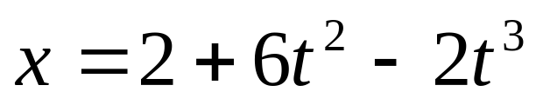

1 已知质点沿 x 轴作直线运动，其运动方程为： ，式中 x的单位为m，t 的单位为s．求：（l）质点在运动开始后4.0s内位移的大小；（2）质点在该时间内所通过的路程；（3）t=4s时质点的速度和加速度．

Slide 2
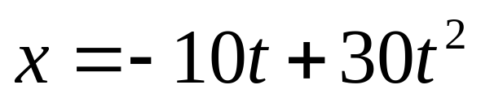
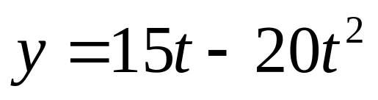
2 质点的运动方程为 和
，式中x、y的单位为m，t 的单位为s．试求：（1）初速度的大小和方向；（2）加速度的大小和方向．

Slide 3
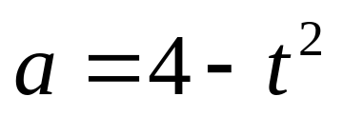
3 质点沿直线运动，加速度 ， 式中a 的单位为m·s⁻²，t 的单位为s．如果当t=3s时，x=9m，v=2 m·s⁻²，求质点的运动方程．

Slide 4
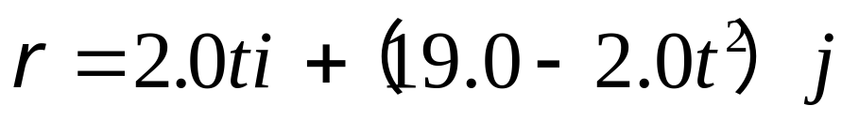
4 质点在Oxy平面内运动，其运动方程为： ，式中r 的单位为m，t 的单位为s．求：（1）质点的轨迹方程；（2）在 t₁=1.0s到 t₂=2.0s时间内的平均速度；（3） t₁=1.0s时的速度及切向和法向加速度； （4）t=1.0s 时质点所在处轨道的曲率半径ρ．

Slide 5
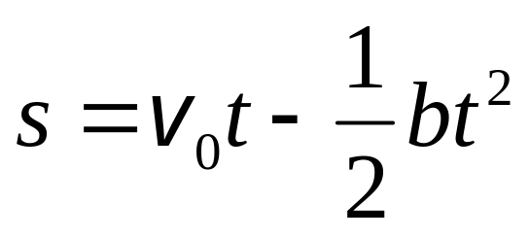
5 一质点沿半径为R的圆周按规律
运动，v₀、b都是常量．求：（1） t 时刻的总加速度；（2） t为何值时总加速度在数值上等于b？（3）当加速度达到b时，质点已沿圆周运行了多少圈？

Slide 6
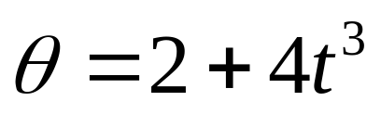
6 一质点在半径为0.1m的圆周上运动，其角位置为 ．式中θ的单位为rad，t的单位为s．（1）求在t =2.0s时质点的法向加速度和切向加速度．（2）当切向加速度的大小恰等于总加速度大小的一半时，
θ值为多少？（3）t 为多少时，法向加速度和切向加速度的值相等？
END

